Slide 1


Ressources
Site d’informations, d’aide et d’échanges pour les jeunes
https://www.ciao.ch/
Site d’informations pour
les parents et les jeunes
https://sois-prudent.ch/

Slide 2
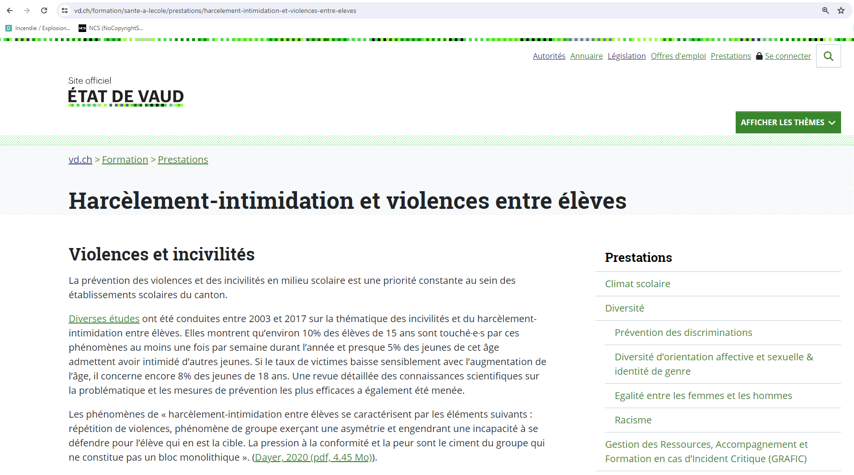
Ressources
Google : harcèlement vaud

Slide 3
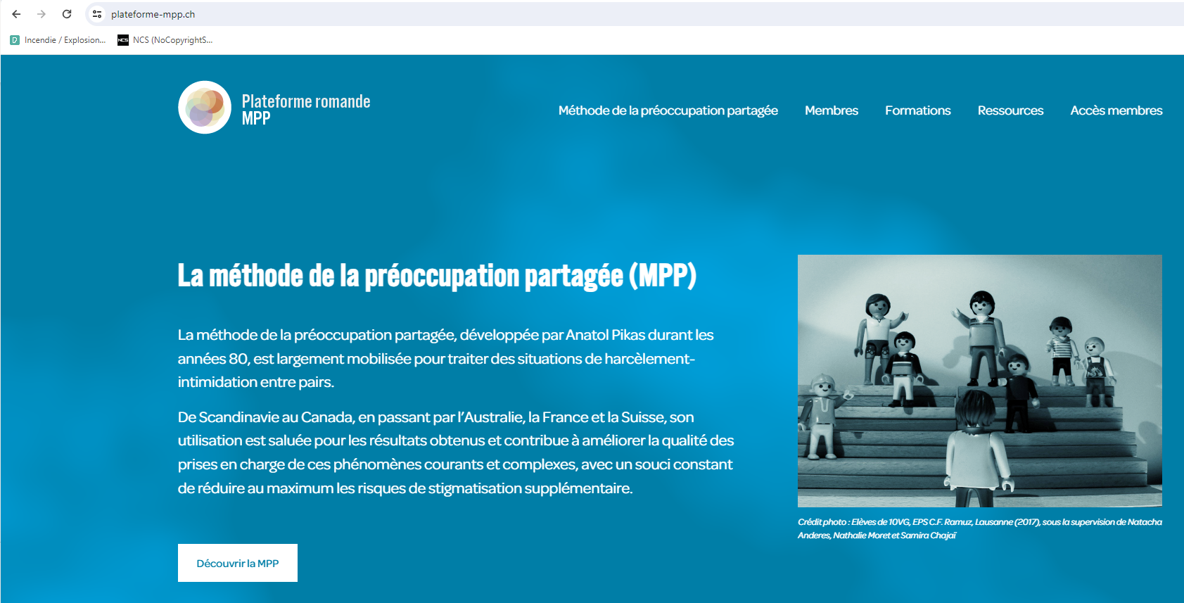
Ressources

Slide 4





Ressources
Informations et conseils
https://www.actioninnocence.org/
Site d’informations, d’aide et d’échanges pour les jeunes
https://147.ch/fr/
Portail national d’informations
https://www.jeunesetmedias.ch
https://educationsexuelle-parents.ch/fr
https://www.profa.ch/

Slide 5





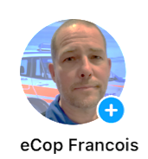


eCop Francois
Chaîne WhatsApp
Ecop Francois
(cliquer sur l’image)
Francois Nanchen

